Slide 1
Министерство образования Республики Мордовия
Портфолио
Поняева Алексея Алексеевича, преподавателя
ГБПОУ РМ «Кемлянский аграрный колледж»
Дата рождения: 08.02.1990 г.
Профессиональное образование: инженер-менеджер по специальности «Управление качеством», ФГБОУ ВПО «Мордовский государственный университет им. Н.П. Огарева», диплом № 264, дата выдачи 27.12.2013 г.
Преподаватель: Профессиональная переподготовка по программе «Преподаватель СПО», присвоена квалификация: «Преподаватель», диплом № 56417, дата выдачи 19.11.2021 г.
Стаж педагогической работы (по специальности): 1,5 года.
Стаж на государственной гражданской службе в Министерстве образования Республики Мордовия: 6 лет.
Общий трудовой стаж: 14 лет.

Slide 2
Представление педагогического опыта преподавателя
общепрофессиональных дисциплин и профессиональных модулей
ГБПОУ РМ «Кемлянский аграрный колледж»
Поняева Алексея Алексеевича
«Чтобы быть хорошим преподавателем, нужно любить то, что преподаешь, и любить тех, кому преподаешь».
В. Ключевский
Мой опыт и педагогическая позиция формировались под воздействием многих факторов: общение с коллегами, студентами, их родителями; постоянное совершенствование собственных знаний и умений в профессиональной сфере. В моем представлении преподавателя - это ясная, строгая система взглядов на особенности, задачи и цели своей профессии, система методов и приемов обучения детей. Моя преподавательская деятельность – это все то, что входит в мою профессиональную работу. А это мое понимание и отношение к цели, объекту, субъекту и средствам педагогической деятельности. На первое место в моей педагогической деятельности я ставлю цель и определяю ее как всестороннее развитие личности учащихся и, конечно же, самого преподавателя.

Slide 3
Самым важным принципом взаимодействия со студентами, я считаю принцип сотрудничества и понимания: не навязывать подростку единственно верное решение той или иной ситуации, а дать возможность самому пробовать, находясь не «над ним», а «рядом с ним».
Главной целью моей педагогической концепции является развитие ценностного, познавательного и коммуникативного потенциала личности каждого учащегося.
Мною на занятиях используются традиционные образовательные технологии, предполагающие прямую трансляцию знаний от преподавателя к студенту на основе объяснительно-иллюстративных методов обучения: лекции, практические занятия; информационно-коммуникационные образовательные технологии, основанные на применении специализированных программных сред и технических средств работы с информацией: Интернет; электронные презентаций, мультимедийные учебные пособий; организация образовательного процесса, основанная на реконструкции моделей поведения в рамках предложенных сценарных условий.
В своей работе я отвожу особое место современным инновациям в образовательном процессе.
Современное образование должно давать не только знания, но и формировать личность, способную выжить в ситуации социальной неопределенности, принимать решения и, что немаловажно, нести ответственность за них, вступать в диалог и сотрудничество. Сегодня нужны компетентные, нравственные, предприимчивые, молодые люди, имеющие активную жизненную позицию,

Slide 4
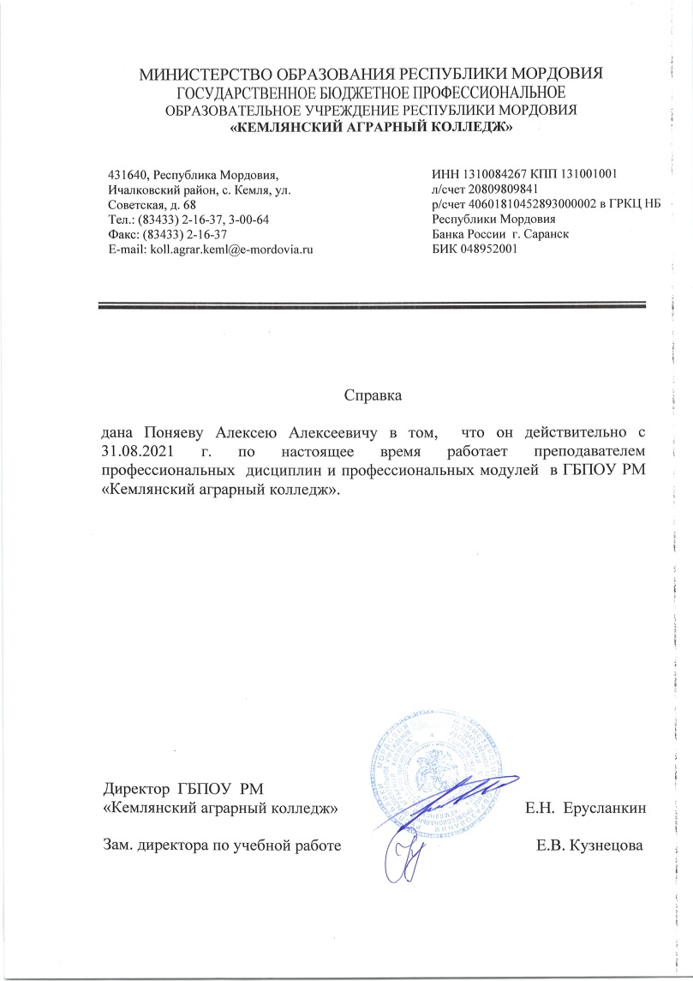
лидерские качества, обладающие гибким мышлением, готовые к международному сотрудничеству. Поэтому моя задача – всемерно способствовать их образованию и воспитанию при помощи четко выстроенной системы инновационных педагогических технологий.
Все мои на данный момент личные достижения представлены в портфолио.

Slide 5
1. Стабильные положительные результаты (положительная динамика) освоения обучающимися образовательных программ по итогам мониторингов, проводимых организацией
Результативность учебной деятельности за период 2021-2022 г. и начало 2023 г. имеет положительную динамику:
2021 -2022 уч.год – 67,1%
2022-2023 уч.год – 72,8%
Справка

Slide 6
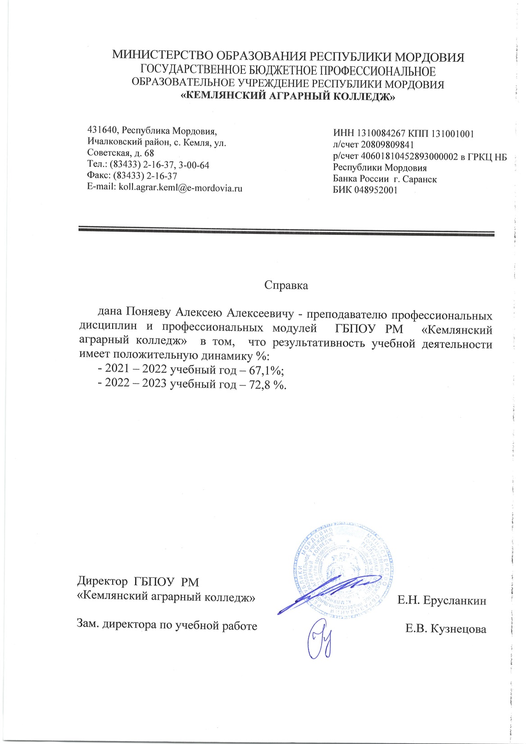

Slide 7
2. Стабильные положительные результаты освоения обучающимися образовательных программ по итогам внешнего мониторинга системы образования (%)
Качество знаний обучающихся по преподаваемым им дисциплинам и модулям по результатам внешнего мониторинга в период 2021 – 2022 г. и начало 2023 г. составляет выше 70%.
Справка

Slide 8
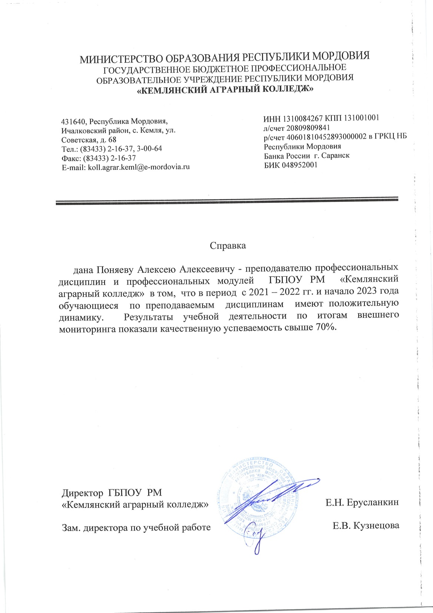

Slide 9
3. Результаты участия обучающихся в мероприятиях различных уровней по учебной деятельности профессиональной направленности
- IX Региональный Чемпионат «Молодые профессионалы» 1 место - Сенгаев Иван, 2021 г.;
- Республиканская олимпиада профессионального мастерства «Эксплуатация сельскохозяйственных машин» 1 место –
Попов Антон, 2022 г.;
- X Региональный Чемпионат «Молодые профессионалы» 1 место - Муромцев Максим, 2022 г.
Справка Приказ

Slide 10
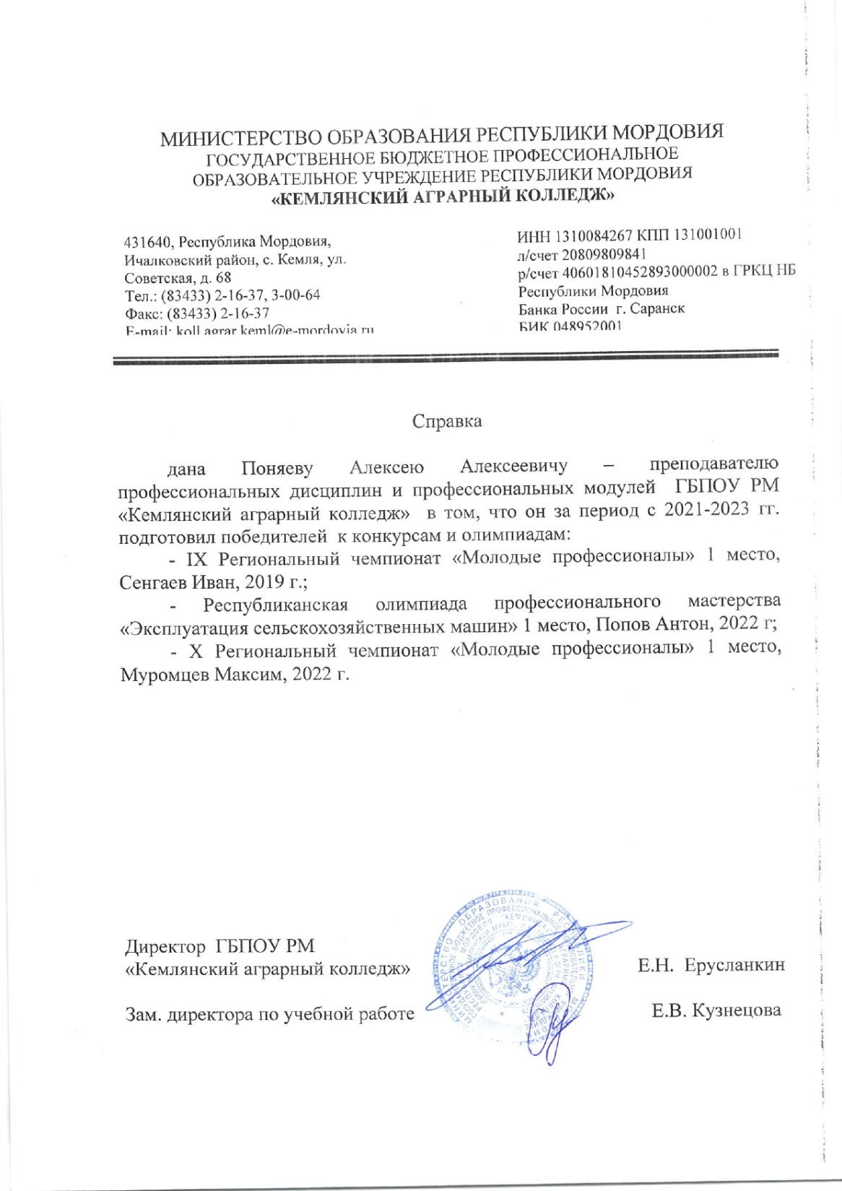
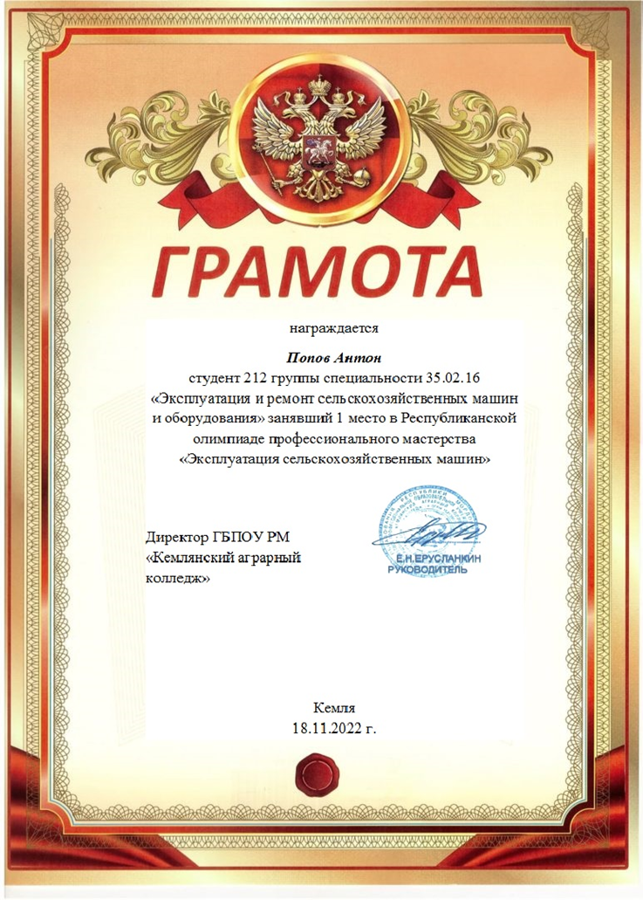

Slide 11
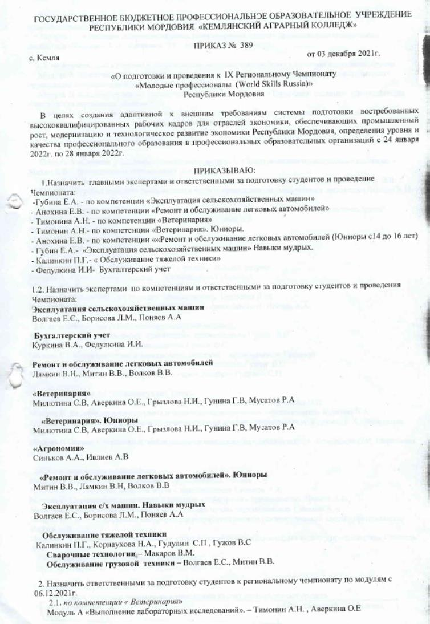
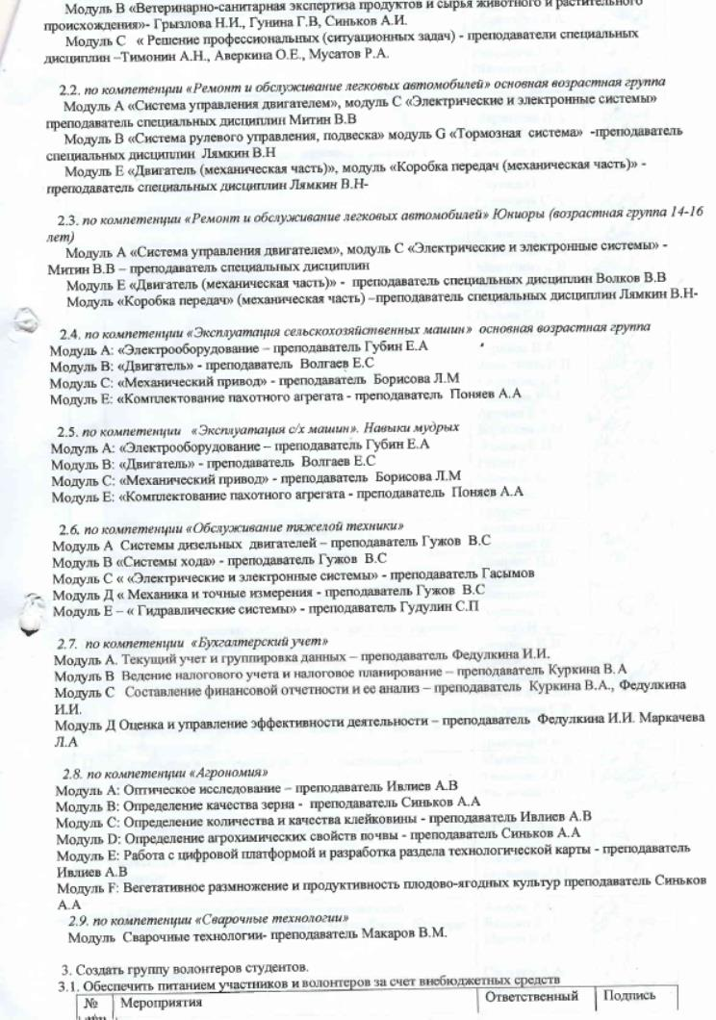

Slide 12
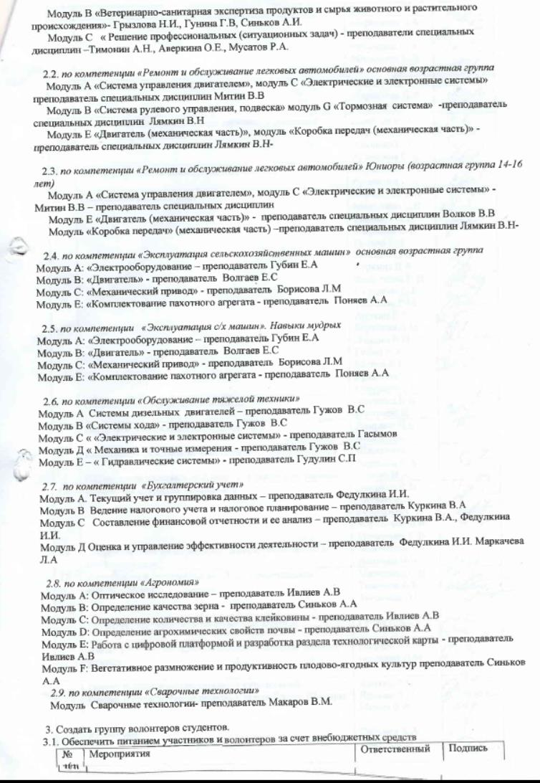
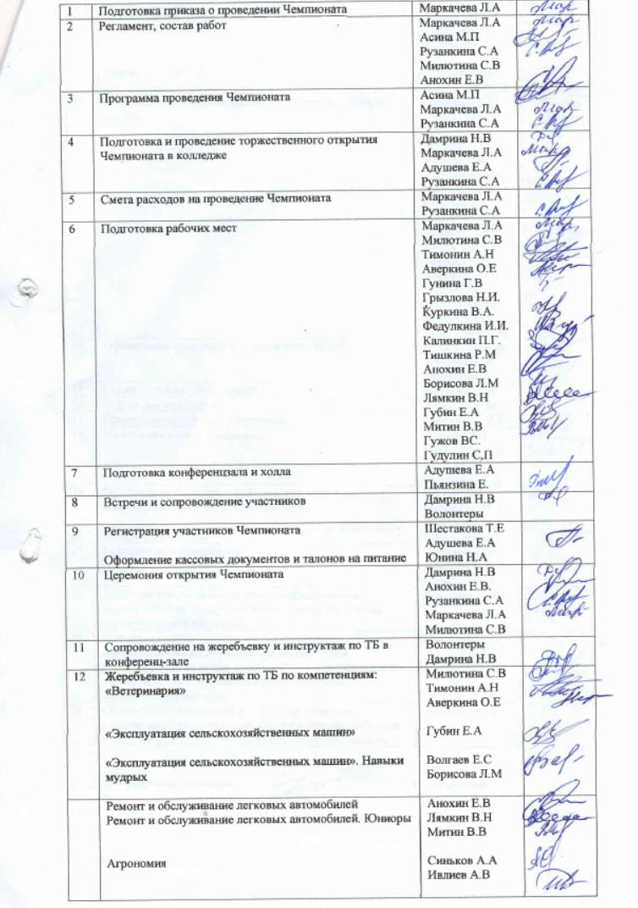

Slide 13
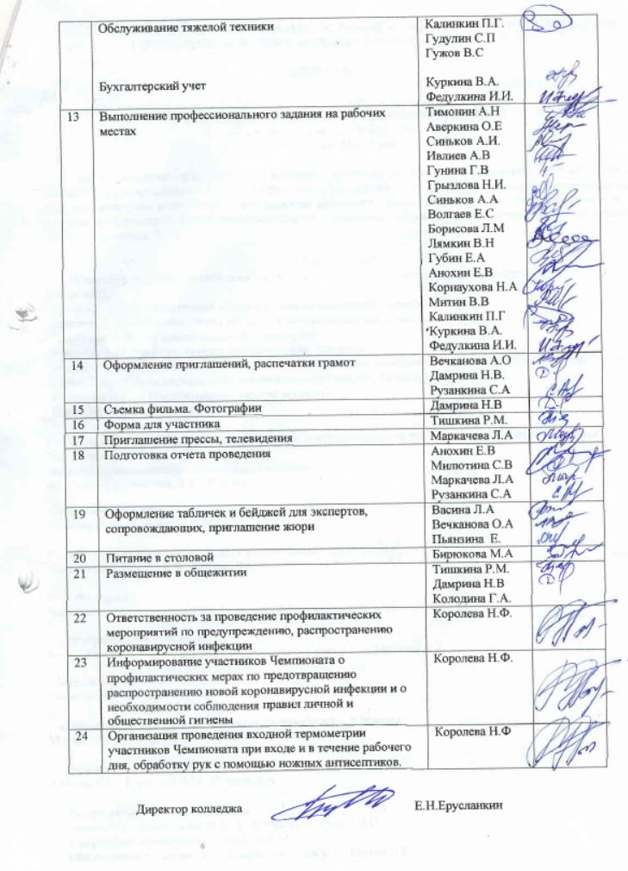

Slide 14
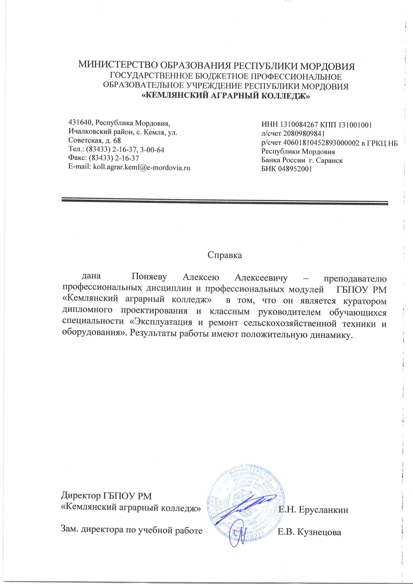
4. Результаты работы в качестве куратора
Является куратором группы на протяжении всей своей профессиональной деятельности в колледже. Результаты работы имеют положительную динамику.
Справка

Slide 15
5. Наличие публикаций
1. Сборник «Энергетика и энергосбережение»
Справка Сертификат Сборник

Slide 16
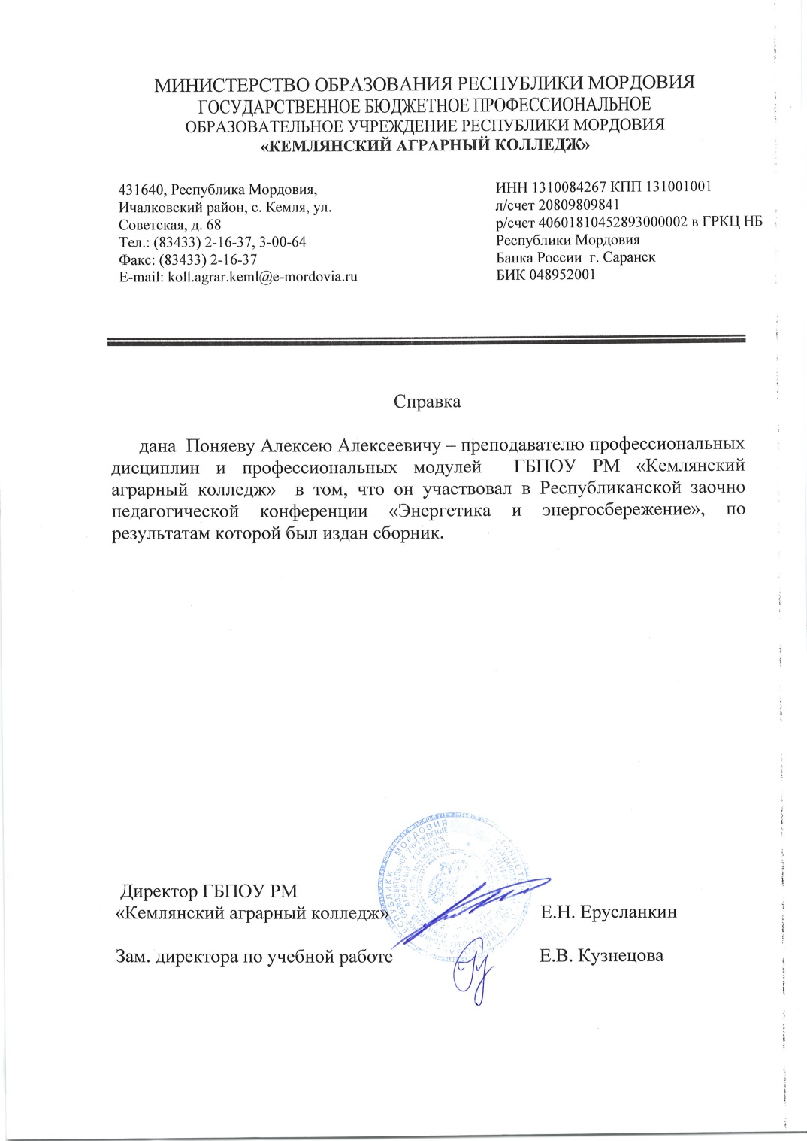
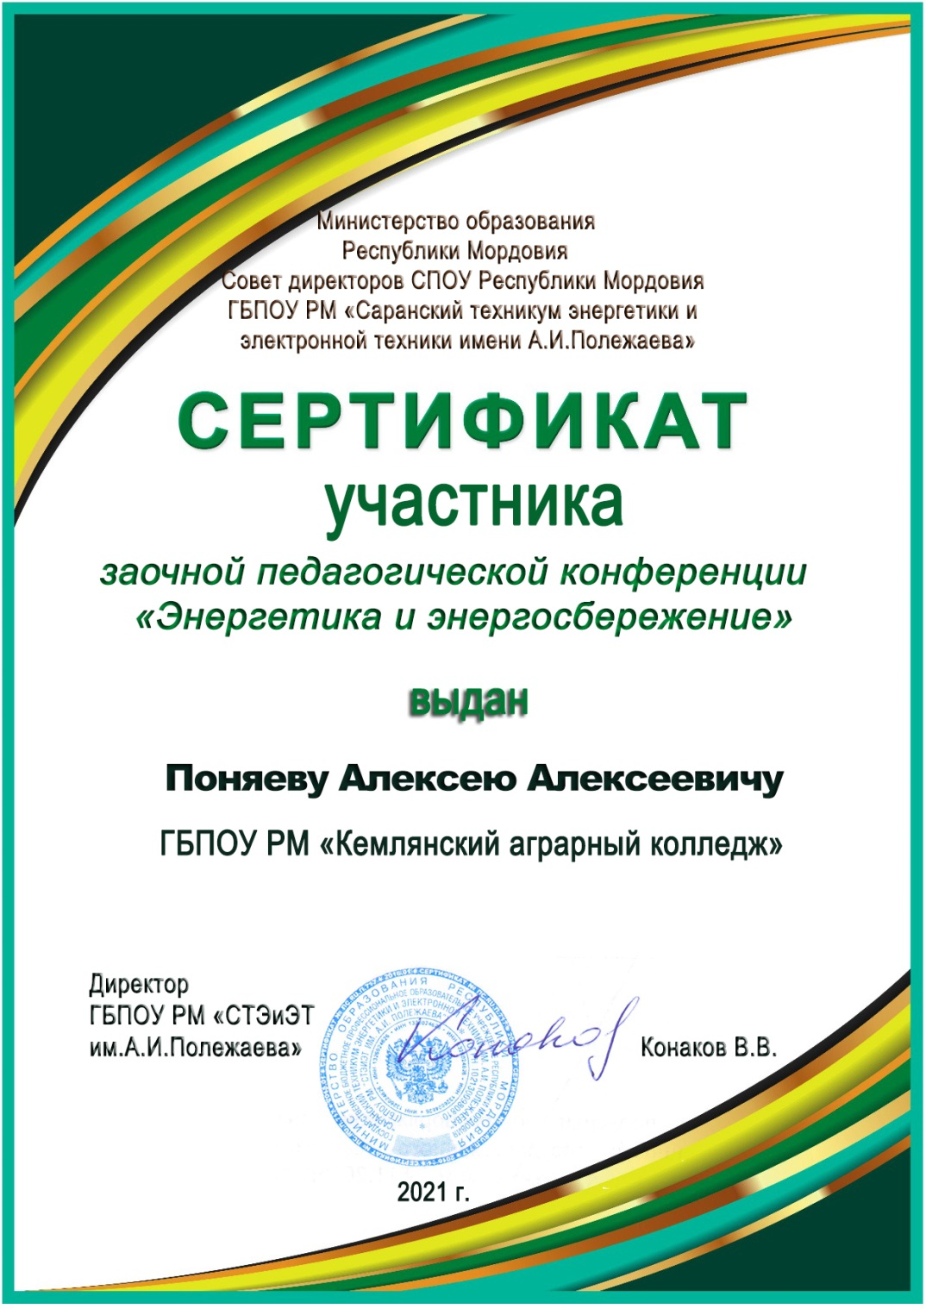

Slide 17
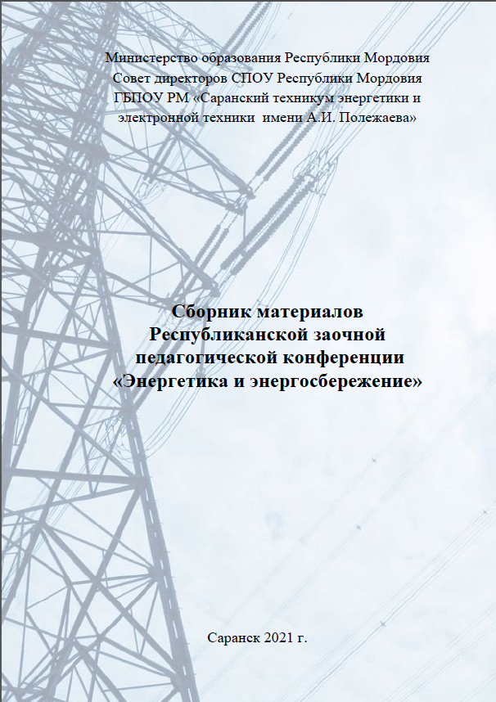

Slide 18
6. Награды и поощрения
Благодарность от Оргкомитета Чемпионата мира по футболу Fifa 2018 в России
Почетная грамота Министерства образования Республики Мордовия, 2019 г.
-Благодарность Президента Российской Федерации В.В. Путина за значительный вклад в подготовку и проведение чемпионата мира по футболу Fifa 2018 года, 2018 г.
Благодарность от ГБПОУ РМ «Ковылкинский аграрно-строительный колледж», 2022 г.
Благодарность за подготовку студента и организацию Республиканской олимпиады профессионального мастерства обучающихся ПОО Республики Мордовия, 2022 г.
Справка Грамоты

Slide 19
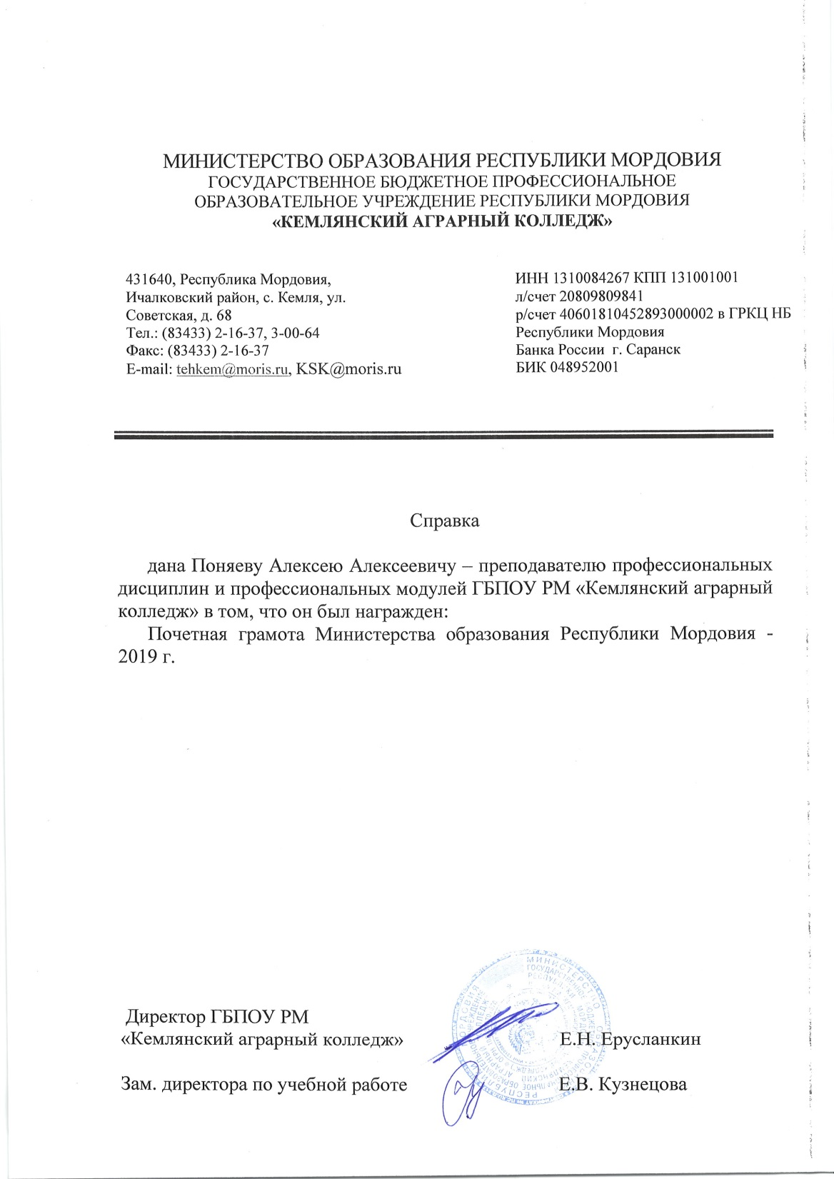


Slide 20



Slide 21


Slide 22
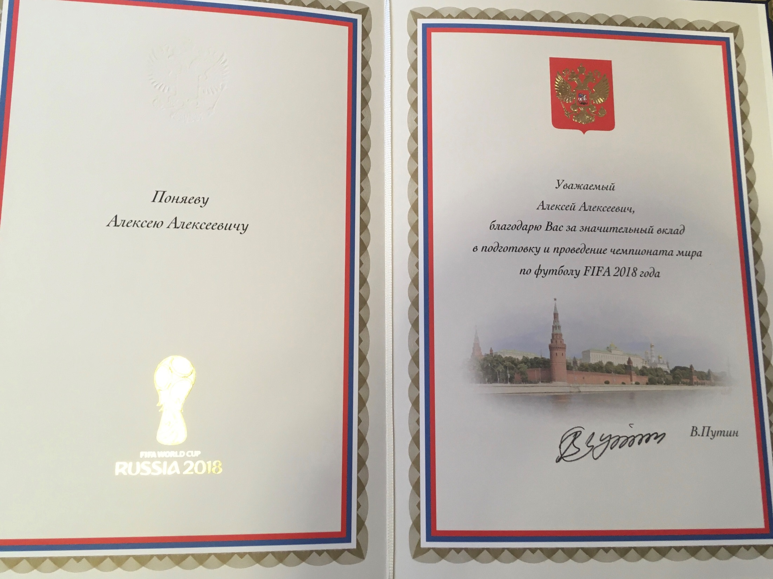

Slide 23
7. Экспертная деятельность
Внутриколледжский Чемпионат «Молодые профессионалы», 2021г.;
IX Региональный Чемпионат «Молодые профессионалы» , 2021г.;
Внутриколледжский Чемпионат «Молодые профессионалы», 2022г.;
X Региональный Чемпионат «Молодые профессионалы» , 2022г.
Справка Сертификат Протокол Благодарность

Slide 24
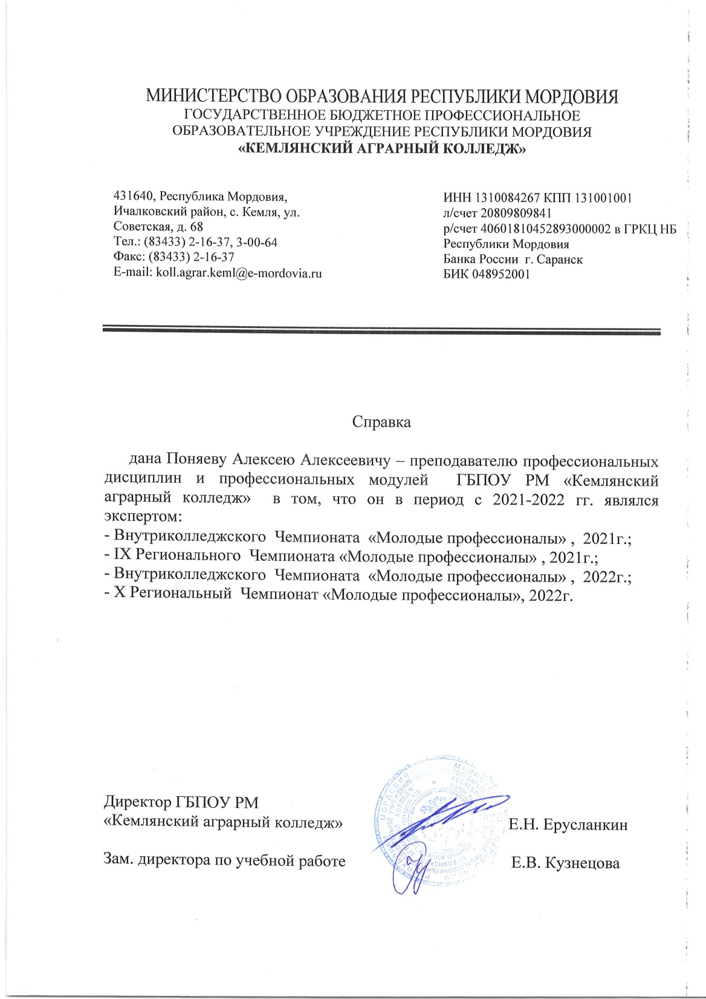

Slide 25


Slide 26


Slide 27
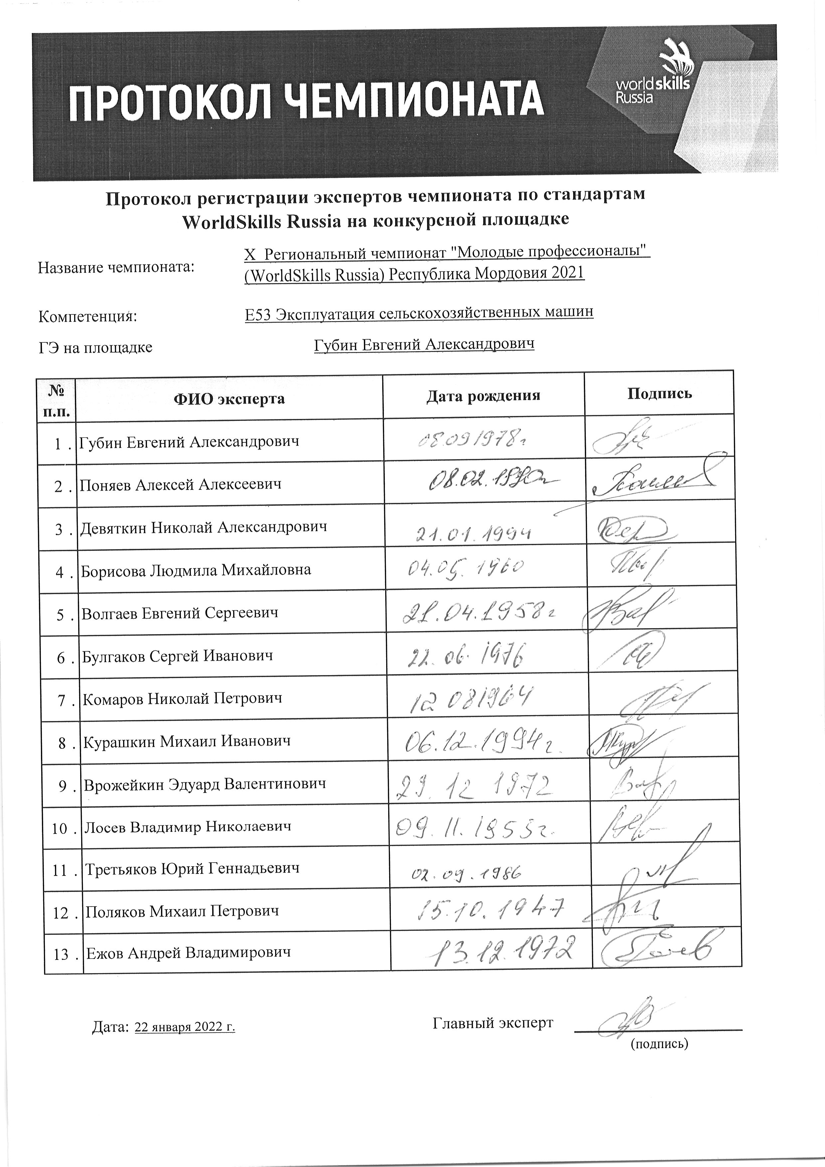


Slide 28
